Slide 1
Tina und ihre Community
Gute Fahrt 3 – Kapitel 6 – Seite 96

Slide 2
Alle online
DAS MATERIAL
der Computer
das Laptop
das Handy
das Smartphone
downloaden
speichern
klicken
Moderne Technologien
SPIELEN
ARBEITEN
Videospiele spielen
am Computer arbeiten
im Internet surfen
einen Text ausdrücken
Videos ansehen
Mails schreiben
Musik hören
ein Referat vorbereiten
online spielen
chatten

Slide 3
Tina und…?
Wer ist auf dem Bild? Wie fühlt sich Tina?

Slide 4
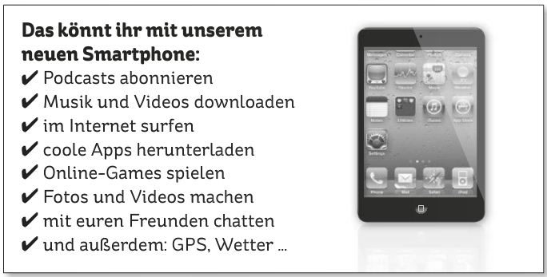
Hör dir den Dialog zu!
Welche der folgenden Funktionen erwähnt Tina?

Slide 5
Fülle die Tabelle aus!
Tinas Argumente für ein Smartphone | Die Argumente ihrer Mutter gegen ein Smartphone
- Ein Smartphone hat Internet.
- Tina hat schon ein Handy.
- Sie kann damit auch Fotos machen und Musik hören.
- Bei Problemen mit den Hausaufgaben kann man mit Freunden chatten.
- Tina besitzt auch ein Laptop.
- Sie muss nicht immer chatten, sondern auch telefonieren.
- Das Laptop passt nicht in ihre Tasche.
- Sie würde sich nicht so einsam fühlen.
- Man kann seinen Weg ohne GPS finden.

